Slide 1
2024春面授课展示
妇产科学与儿科护理学
授课人：韦海莲

Slide 2
01
课程性质及主要内容
目录
CONTENTS
02
学习重点与难点
03
学习方法引导
04
考核方式
05
历届试题解析

Slide 3
1
教材分析

Slide 4
一、认识教材----学什么
教学目标
课程性质：
本课程包括妇儿保健知识以及妇儿常见疾病患者护理的基本知识、基本理论和基本技能。妇儿保健主要包括围婚期保健、围产期保健、围绝经期保健及儿童保健等；妇儿常见疾病患者的护理主要包括新生儿常见病、各系统常见病患儿的护理以及高危妊娠、妇科肿瘤、妇科常见病患者的护理。
课程性质
主要内容
学习重点
学习难点

Slide 5
一、认识教材----学什么
教学目标
一、课程内容： 1.包括妇儿保健知识以及常见疾病患者护理的基 本知识、基本理论和基本技能。
2.妇儿保健主要包括新生儿常见病、各系统常见病患儿的护理以及妇女高危妊娠、妇科肿瘤、妇科常见病患者的护理。
二、网络核心课程基本学习任务 1．共18章40个模块的学习。每个模块包括学习目标、病例导入、图文声像影整合的学习内容及该模块对应的随学随练。 2．共5次形成性考核任务，计入形成性考核成绩
课程性质
主要内容
学习重点
学习难点

Slide 6
一、认识教材----学什么
教学目标
学习重点：
1、妇儿保健知识以及常见疾病患者护理
2、学习模块正文学习内容中的文本、视频，可 以选学其中的一种或两种。
3、完成每个模块的随学随练。
4、必须完成5次网络课程形成性考核任务，这样才能获取形成性考核成绩。
课程性质
主要内容
学习重点
学习难点

Slide 7
一、认识教材----学什么
教学目标
学习难点：
一、常见病患儿的护理以及妇科常见病患者的护理。 二、呼吸系统患儿疾病的处理
三、查看病例导入或结合自己工作中的实际问题，开始模块正文的学习。
课程性质
主要内容
学习重点
学习难点

Slide 8
2
学法指导

Slide 9
二、怎么学--学法指导
教学目标
一、查看学习目标，明确学习重点。
二、学习模块正文学习内容中的文本、 视频，可以选学其中的一种或两种。
三、完成每个模块的随学随练。每道题都有相关知识点，在练习中可以进一步对掌握不好的知识进行学习，为完成形成性考核任务做好准备。
学法指导

Slide 10
二、怎么学--学法指导
教学目标
平台登录方法
http://one.ouchn.cn
学习网新平台
https://menhu.pt.ouchn.cn 学习网新平台
心理咨询师

Slide 11
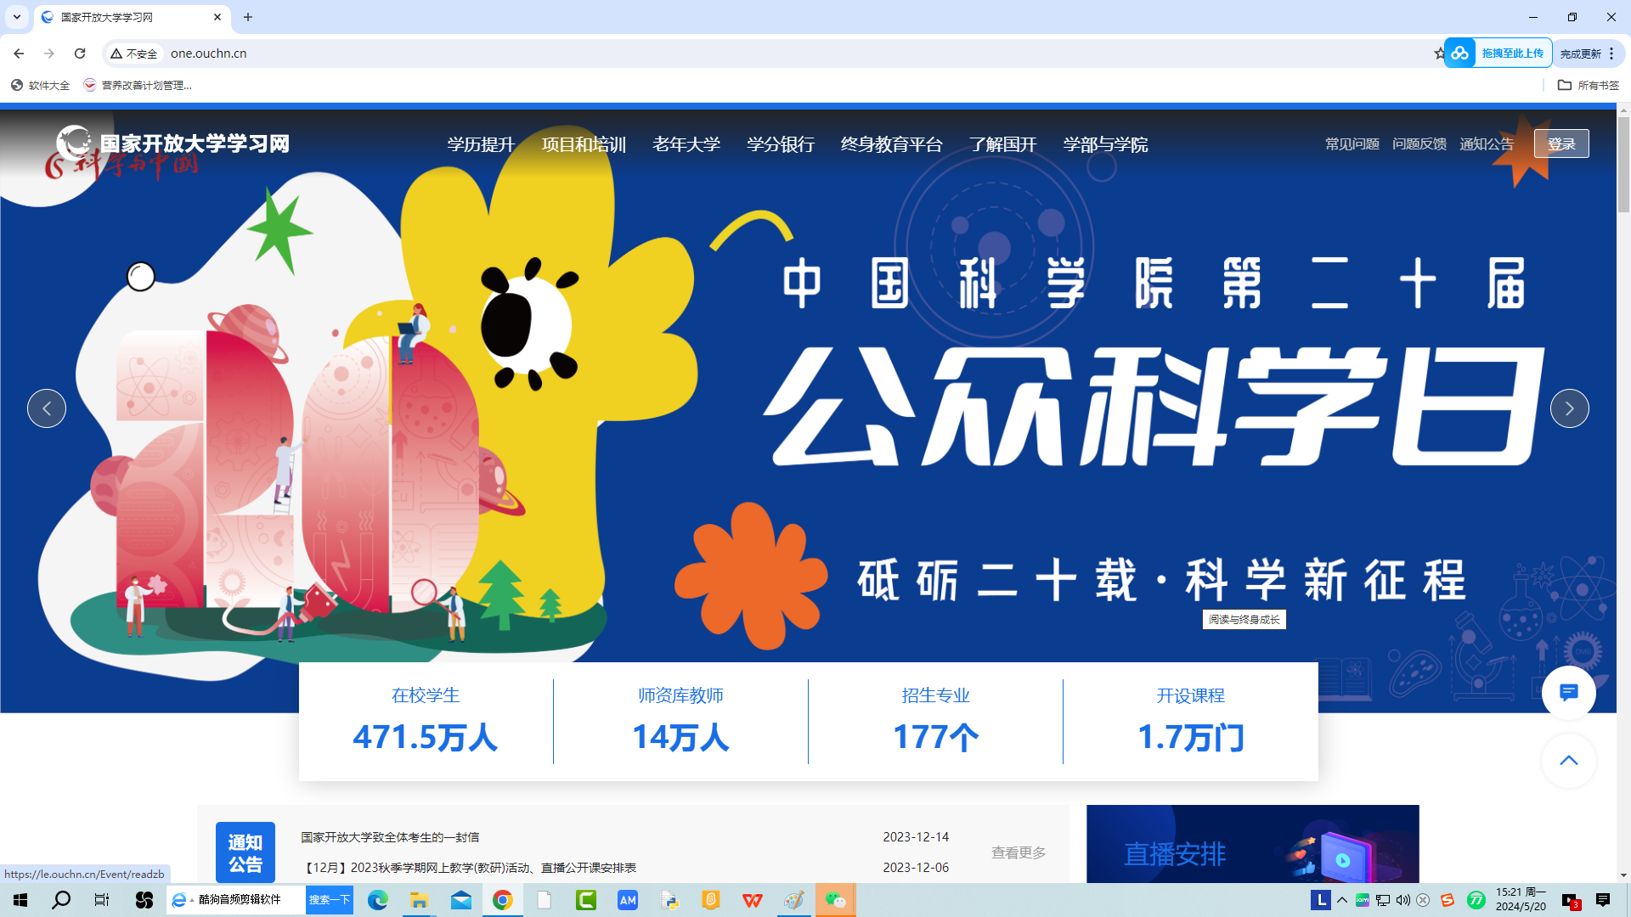
二、怎么学--学法指导
教学目标
平台登录方法
第一步：输入网址http://one.ouchn.cn/

Slide 12
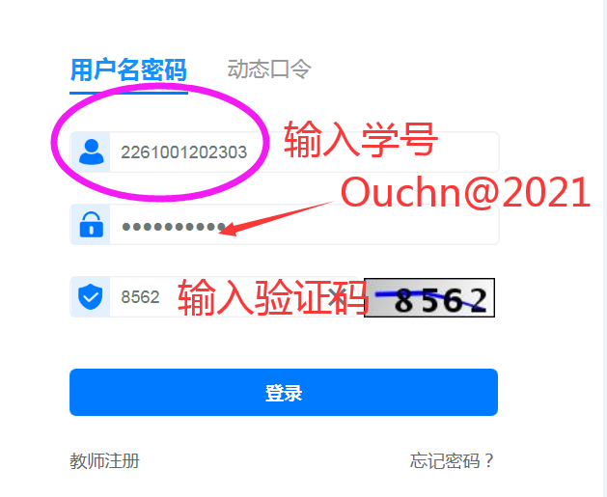
二、怎么学--学法指导
教学目标

Slide 13
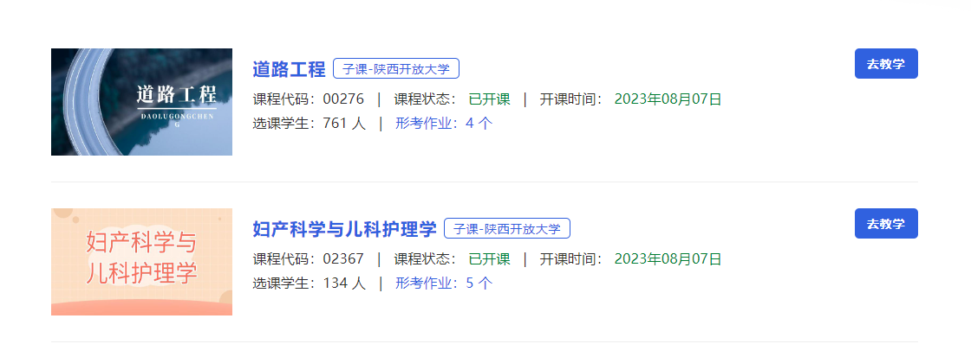
登陆国家开放教育学生平台——找到这门课程---点击去学习
去学习
去学习

Slide 14
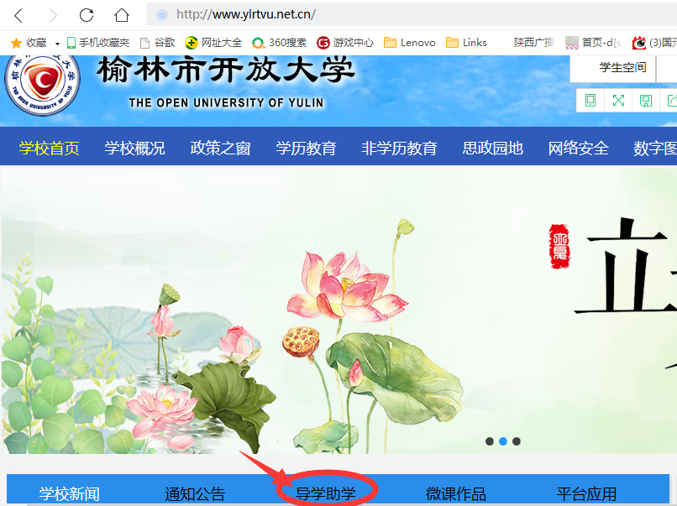
二、怎么学--学法指导
教学目标
1、查阅资料导学助学：进入“榆林市开放大学”网站主页，点击“导学助学”按钮
学法指导
（答疑解惑 ）

Slide 15
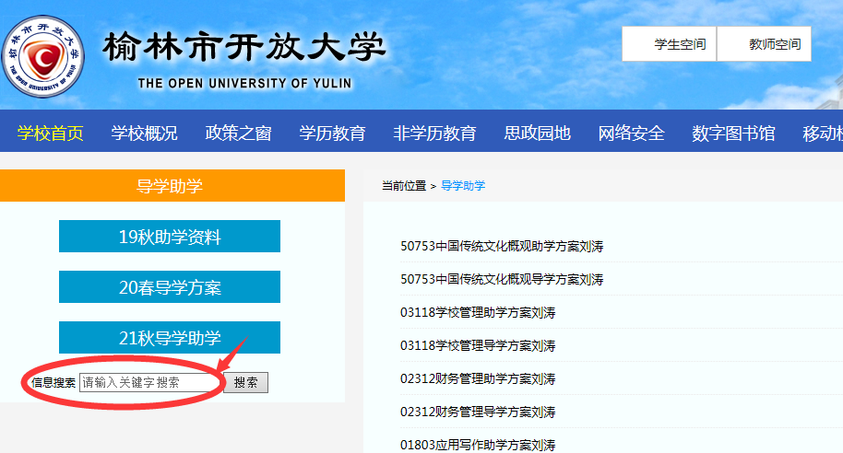
二、怎么学--学法指导
教学目标
在“信息搜索”框中，输入课程名称或者课程ID号（通过专业规则查看），搜索所需课程资源，一般包括导学方案和形考辅导。
学法指导
（答疑解惑 ）

Slide 16
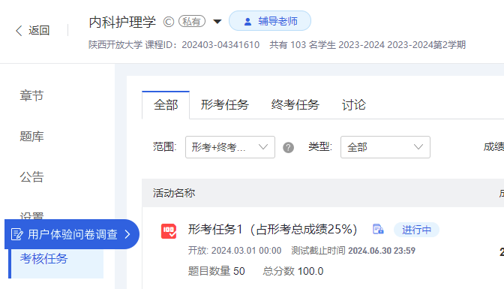
二、怎么学--学法指导
教学目标
2、论坛发帖方法及要求（至少发帖10条）
学法指导
（答疑解惑 ）

Slide 17
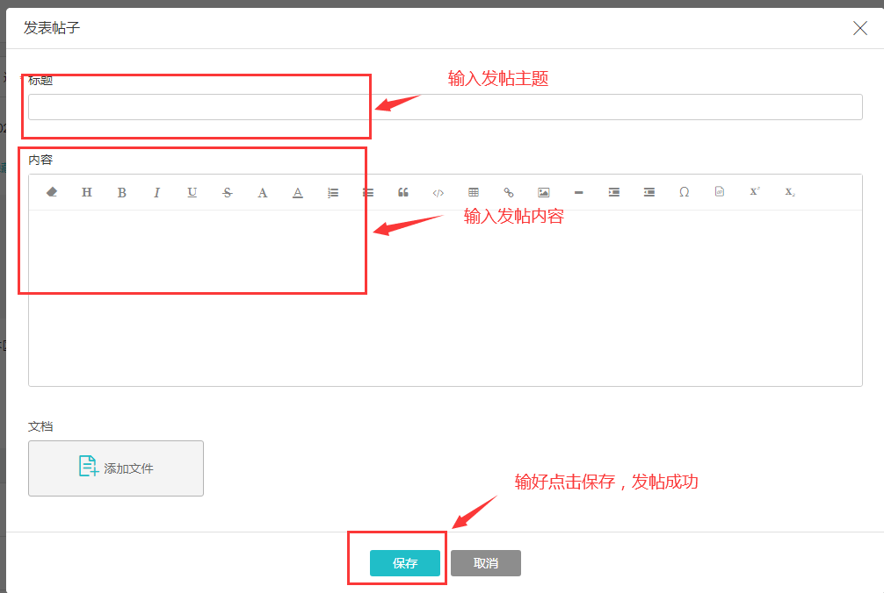
二、怎么学--学法指导
教学目标
学法指导
（答疑解惑 ）

Slide 18
3
考核方式

Slide 19
考核方式-怎么考
教学目标
本课程考核采用形成性考核与终结性考试相结合的方式，各占综合成 绩的 50%。 本课程实施“双及格”的要求，即终结性考试成绩和综合成绩须同时及格，课 程的考核成绩方为双及格。
一、形成性考核
形成性考核按百分制计，每次形成性考核任务随机抽取 25 道单项选择题，每题 0.8 分，共 20 分。形成性考核总分为 100 分。
二、终结性考试
终结性考试采用纸质考试，闭卷，时长90分
考核方式
序次 | 章节 | 形式 | 权重
1 | 第1~6章 | 形考任务1（单选题） | 20%
2 | 第7~10章 | 形考任务2（单选题） | 20%
3 | 第11~15章 | 形考任务3（单选题） | 20%
4 | 第16章 | 形考任务4（单选题） | 20%
5 | 第17~18章 | 形考任务5（单选题） | 20%

Slide 20
考核方式-怎么考
教学目标
完成形考
任务的方法

Slide 21
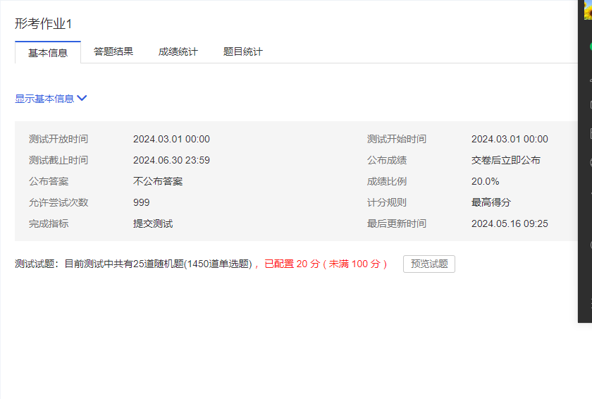
考核方式-怎么考
教学目标
完成形考
任务的方法

Slide 22
4
试题解析
（样题）

Slide 23
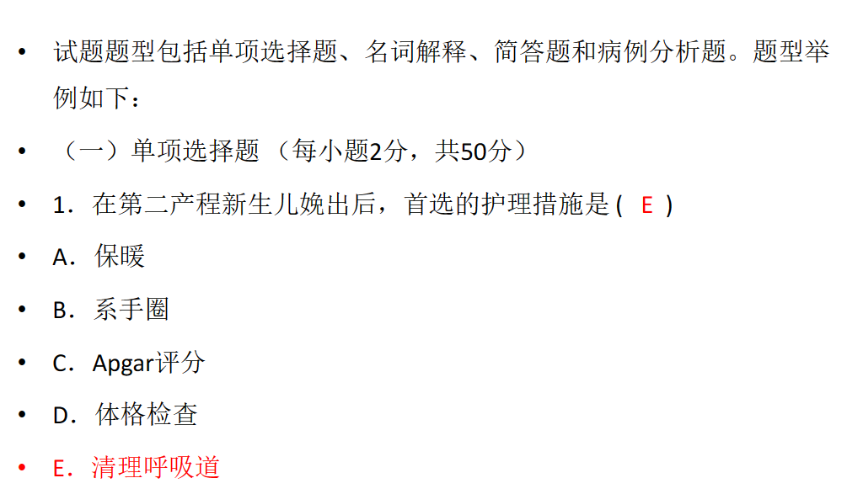
学有所成--样题展示
教学目标
历年
考题解析

Slide 24
学有所成--样题展示
教学目标
历年
考题解析

Slide 25
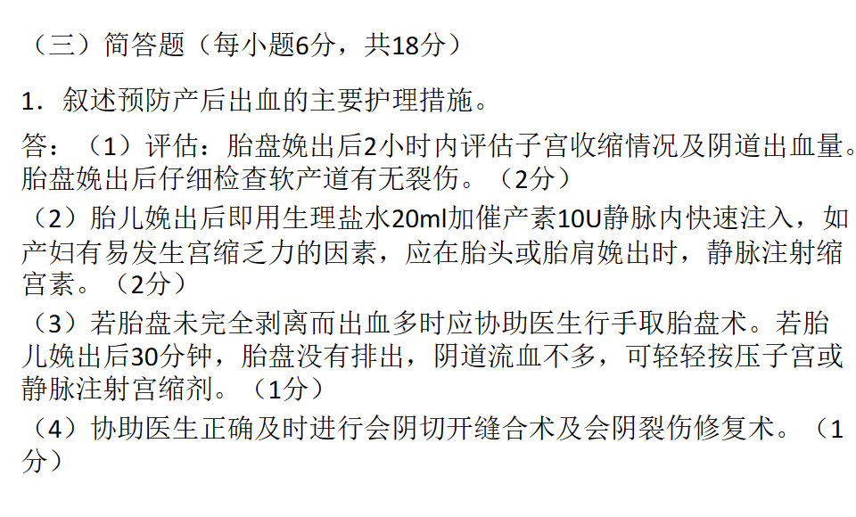
学有所成--样题展示
教学目标
历年
考题解析

Slide 26
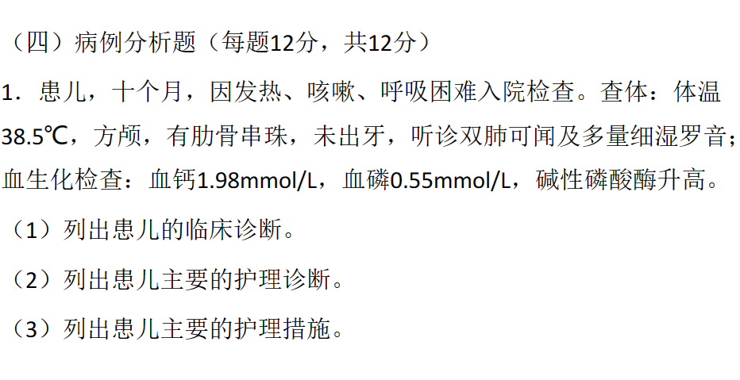
学有所成--样题展示
教学目标
历年
考题解析

Slide 27
韦海莲老师 联系方式：15319600008（微信同号）
谢谢大家

